Slide 1
Penrosov problem
(slovenske socialne politike)
Srečo Dragoš
Fakulteta za socialno delo, UL

Slide 2

Roger Penrose (roj. 1931), astrofizik, matematik, filozof

Slide 3
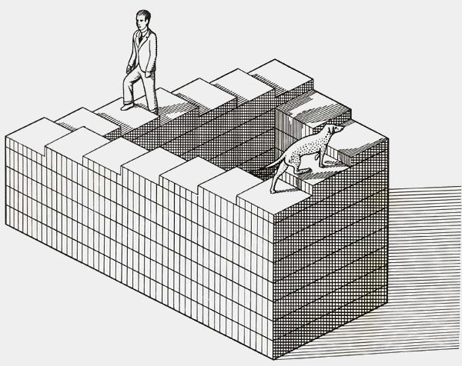

Slide 4
ZAKON O SOCIALNO VARSTVENIH PREJEMKIH
6. člen
(upravičenec do denarne socialne pomoči)
…
(2) Kdor si ne more preživetja zagotoviti sam z delom, s pravicami iz dela ali
zavarovanja, z dohodki iz premoženja in iz drugih virov oziroma z nadomestili ali prejemki po
drugih predpisih ali s pomočjo tistih, ki so ga dolžni preživljati, ali na drug način, določen s
tem zakonom, ima pravico do denarne socialne pomoči v višini in pod pogoji, določenimi s tem zakonom.
(3) Do denarne socialne pomoči so upravičene osebe, ki si zase in za svoje
družinske člane sredstev v višini minimalnega dohodka ne morejo zagotoviti iz razlogov, na
katere niso mogle oziroma ne morejo vplivati, in so uveljavljale pravico do denarnih
prejemkov po drugih predpisih in pravico do oprostitev in olajšav po tem zakonu ter
izpolnjujejo druge pogoje po tem zakonu.
(4) Prejemnik ali prejemnica (v nadaljnjem besedilu: prejemnik) denarne socialne
pomoči in varstvenega dodatka ne more biti v ugodnejšem socialnem položaju od tistega, ki si sredstva za preživetje zagotavlja z delom ali na podlagi pravic iz dela.
http://www.mddsz.gov.si/fileadmin/mddsz.gov.si/pageuploads/dokumenti__pdf/zakonodaja/zsvarpre_npb2_dz.pdf

Slide 5

Yossarianova dilema (ZDA):
Če se hočete izogniti nevarnim poletom z bombnikom, imate pravico, da vložite prošnjo za razrešitev od te obveznosti.
V prošnji je treba dokazati svojo neprištevnost, ki je ovira za racionalno odločanje na nevarnih poletih.
Ker pa je strah za lastno življenje na smrtno nevarnih poletih dokaz racionalnosti, je tudi prošnja, da bi se izognili poletom, dokaz racionalnosti – zato je zavrnjena.
Dejansko se ni mogoče izogniti smrtno nevarnim poletom z bombnikom – čeprav imate pravico, da se temu izognete.
1961

Slide 6
Socialno-politična dilema (SLO):
Če ste revni,
ker se ne morete preživeti z delom,
Yossarianova dilema (ZDA):
Če se hočete izogniti nevarnim poletom z bombnikom, imate pravico, da vložite prošnjo za razrešitev od te obveznosti.
V prošnji je treba dokazati svojo neprištevnost, ki je ovira za racionalno odločanje na nevarnih poletih.
ste upravičeni do DSP.
Ker pa DSP ne sme biti višja od najnižjih prejemkov iz dela,
Ker pa je strah za lastno življenje na smrtno nevarnih poletih dokaz racionalnosti, je tudi prošnja, da bi se izognili poletom, dokaz racionalnosti – zato je zavrnjena.
ostajate revni še naprej
– čeprav imate pravico do DSP.
Dejansko se ni mogoče izogniti smrtno nevarnim poletom z bombnikom – čeprav imate pravico, da se temu izognete.

Slide 7
Socialno-politična dilema (SLO):
Če ste revni,
ker se ne morete preživeti z delom,
radikalizacija
ste upravičeni do DSP.
Ker pa DSP ne sme biti višja od najnižjih prejemkov iz dela,
ostajate revni še naprej
– čeprav imate pravico do DSP.

Slide 8
Socialno-politična dilema (SLO):
Če ste revni,
ker se ne morete preživeti z delom,
radikalizacija
ste upravičeni do DSP.
ultraLEVICA:
socialna država je sredstvo kapitalistične ekonomije za zniževanje stroškov delovne sile
zato jo je treba ukiniti, saj je treba ukiniti kapitalizem.
Ker pa DSP ne sme biti višja od najnižjih prejemkov iz dela,
ostajate revni še naprej
– čeprav imate pravico do DSP.

Slide 9
Socialno-politična dilema (SLO):
Če ste revni,
ker se ne morete preživeti z delom,
radikalizacija
ste upravičeni do DSP.
ultraLEVICA:
socialna država je sredstvo kapitalistične ekonomije za zniževanje stroškov delovne sile
zato jo je treba ukiniti, saj je treba ukiniti kapitalizem.
ultraDESNICA:
če so merilo najvišjih socialnih pomoči najnižje mezde, merilo najnižjih mezd pa so zakonitosti trga,
potem je socialna država nesmiselna, saj zadostujejo zakonitosti trga.
Ker pa DSP ne sme biti višja od najnižjih prejemkov iz dela,
ostajate revni še naprej
– čeprav imate pravico do DSP.

Slide 10
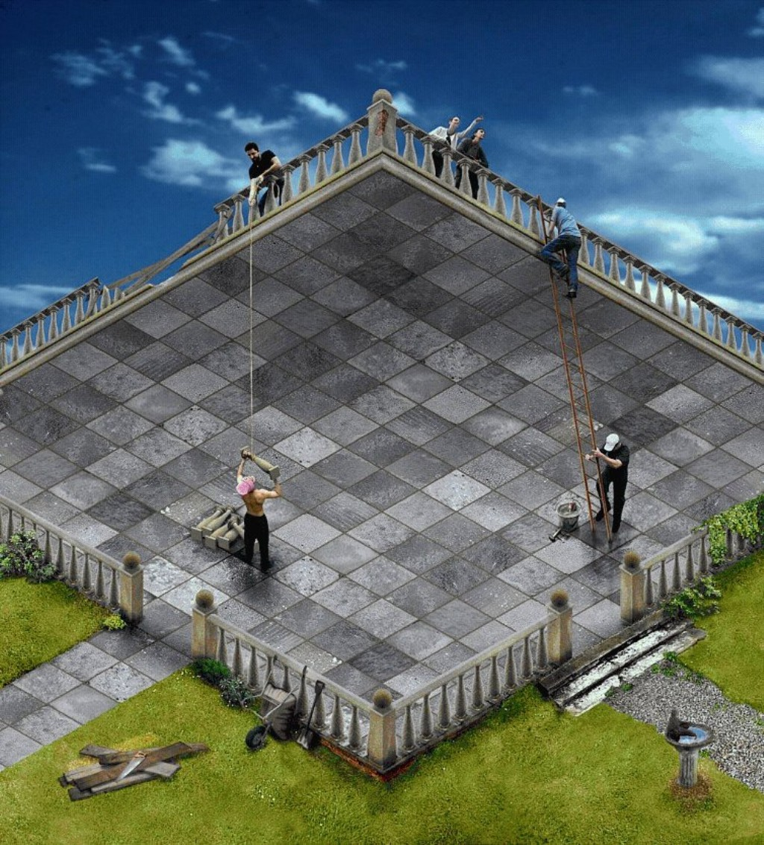

Slide 11
Zaustavitev erozije socialne države je možno
(že zgolj) z dvema ukrepoma (od štirih)

Slide 12
Zaustavitev erozije socialne države je možno
(že zgolj) z dvema ukrepoma (od štirih)
“Penrosov problem” vreči ven iz socialne zakonodaje (črtati 4. točko 6. čl. ZSVarPre)

Slide 13
Zaustavitev erozije socialne države je možno
(že zgolj) z dvema ukrepoma (od štirih)
“Penrosov problem” vreči ven iz socialne zakonodaje (črtati 4. točko 6. čl. ZSVarPre)
Takoj zvišati DSP za 40 – 110 % (obstoječe DSP)

Slide 14
Zaustavitev erozije socialne države je možno
(že zgolj) z dvema ukrepoma (od štirih)
“Penrosov problem” vreči ven iz socialne zakonodaje (črtati 4. točko 6. čl. ZSVarPre)
Takoj zvišati DSP za 40 – 110 % (obstoječe DSP)
Vzpostaviti avtonomno socialno politiko (enakovredno drugim politikam, npr. ekonomski)

Slide 15
Zaustavitev erozije socialne države je možno
(že zgolj) z dvema ukrepoma (od štirih)
“Penrosov problem” vreči ven iz socialne zakonodaje (črtati 4. točko 6. čl. ZSVarPre)
Takoj zvišati DSP za 40 – 110 % (obstoječe DSP)
Vzpostaviti avtonomno socialno politiko (enakovredno drugim politikam, npr. ekonomski)
Uzakoniti UTD v višini 40 – 110 % (obstoječe DSP)

